Slide 1
Проект QT. Растровый графический редактор
Лицей Академии Яндекса
Работа выполнена
Учеником 9В класса
МАОУ «Лицей № 131»
Фазульзянов Амир

Slide 2
Актуальность проекта

Slide 3
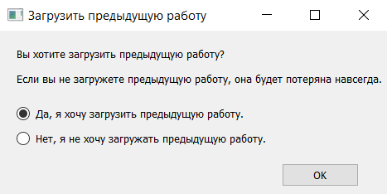
Окно загрузки предыдущей работы
Это окно показывается пользователю, только если БД не пустая.
Здесь спрашивается, хочет ли пользователь продолжить предыдущую работу.

Slide 4
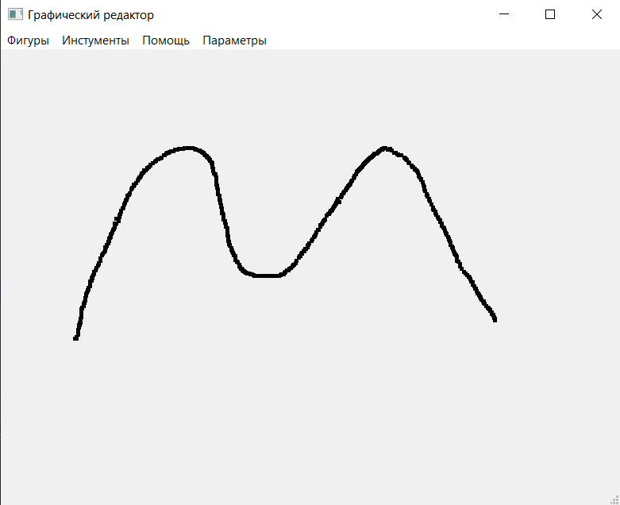
Рисование кистью
Чтобы начать рисовать кистью, пользователю нужно перейти в меню Фигуры и нажать на кнопку Кисть

Slide 5
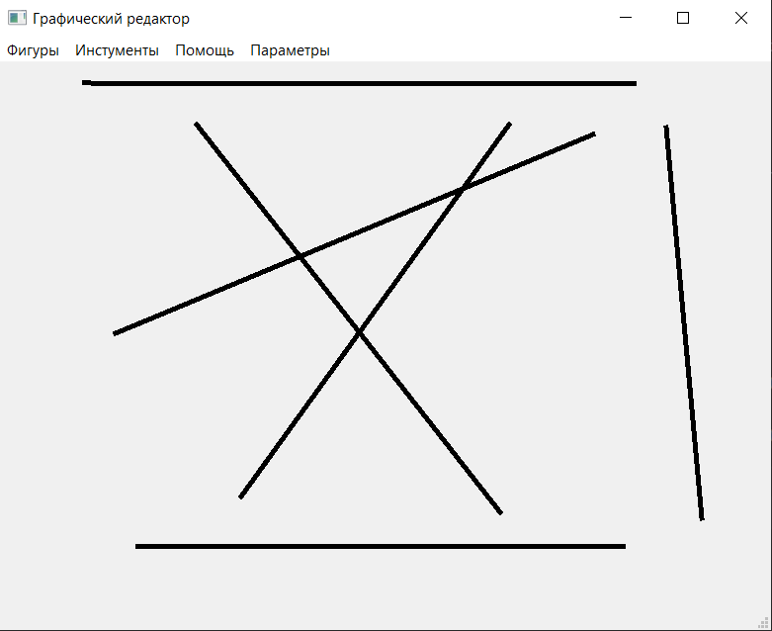
Рисование линий
Чтобы начать рисовать прямую линию, пользователю нужно перейти в меню Фигуры и нажать на кнопку Линия

Slide 6
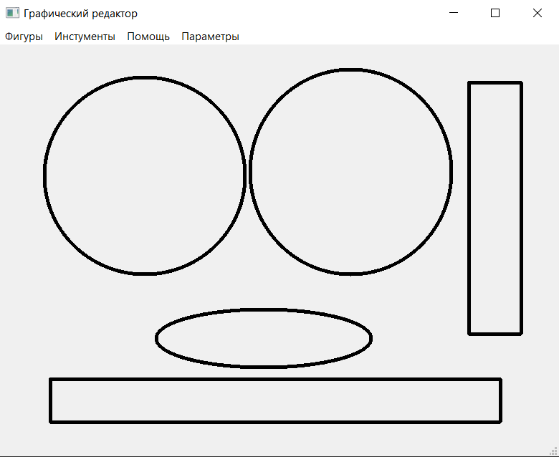
Рисование прямоугольников и окружностей
Чтобы начать рисовать окружность или прямоугольник, пользователю нужно перейти в меню Фигуры и нажать на кнопку Окружность или Прямоугольник

Slide 7
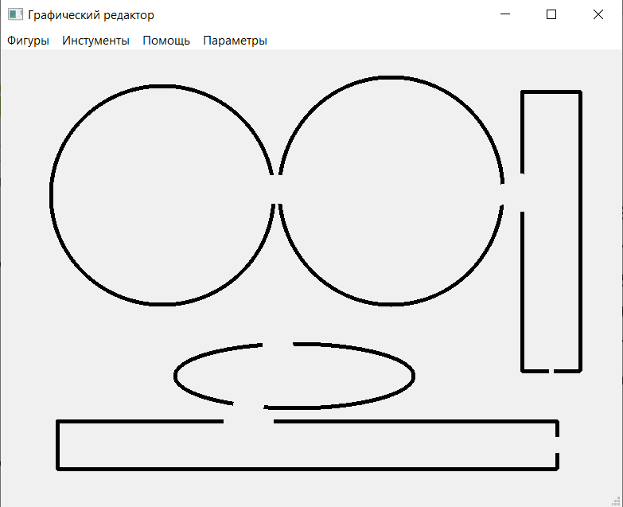
Работа с ластиком
Чтобы начать стирать нарисованное ластиком, пользователю нужно перейти в меню Инструменты и нажать на кнопку Ластик

Slide 8
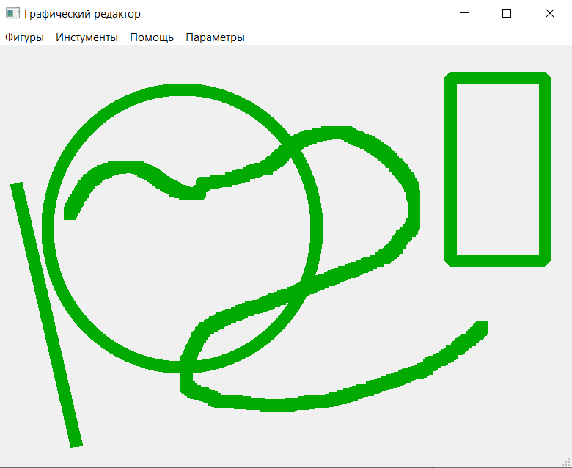
Изменение толщины и цвета
Чтобы изменить цвет или толщину, пользователю нужно перейти в меню Параметры и нажать на кнопку Цвет или Толщина

Slide 9
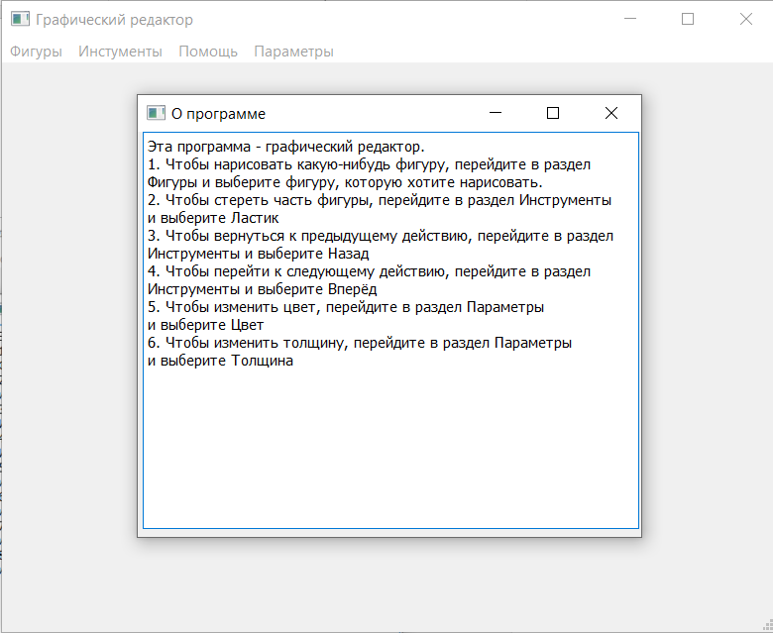
Окно О программе
Чтобы открыть окно О программе, пользователю нужно перейти в меню Помощь и нажать на кнопку О программе.

Slide 10
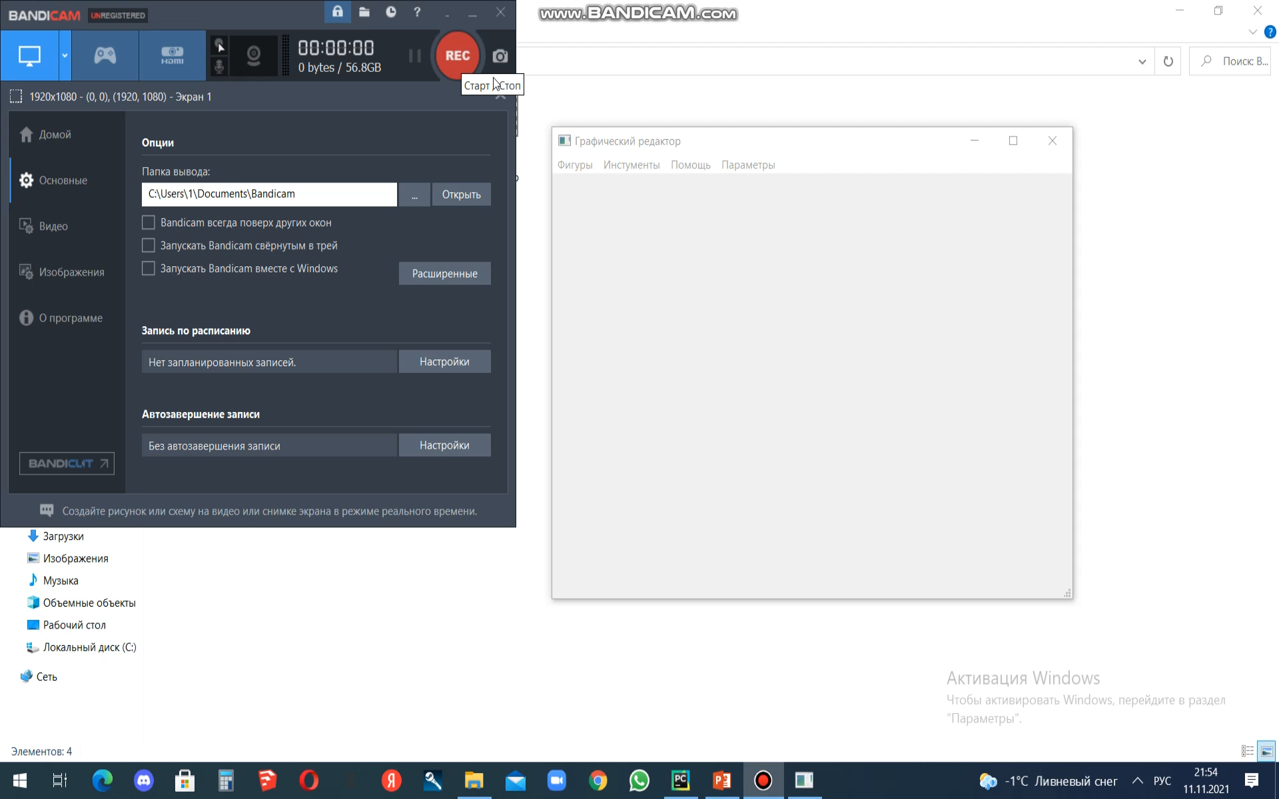
Работа программы

